Slide 1

Метод построения велосипедных маршрутов
Квалификационная работа бакалавра
Студент: Горшков Никита Александрович
Научный руководитель: Степанов Валерий Павлович

Slide 2
Цель и задачи работы
Целью данной работы является разработка метода построения велосипедных маршрутов и его реализация в виде Web-приложения.
Для достижения этой цели необходимо выполнить ряд задач:
Анализ и выбор алгоритмов для построения оптимальных и субоптимальных маршрутов в графах;
Разработка метода построения веломаршрутов по различным критериям;
Построение графа из исходных данных о карте;
Реализация разработанного метода;
Исследование полученных результатов.

Slide 3
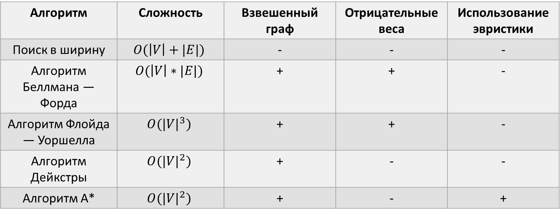
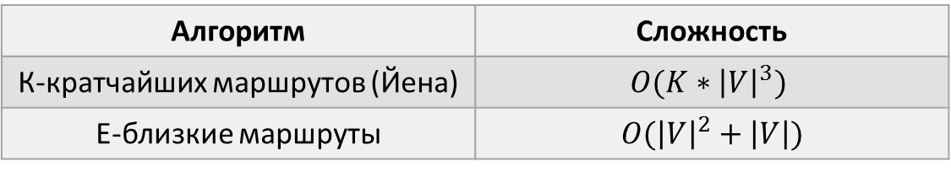
Классификация алгоритмов поиска кратчайших и альтернативных путей
Алгоритм | Сложность | Взвешенный граф | Отрицательные веса | Использование эвристики
Поиск в ширину | $$O(\left|V\right|+|E|)$$ | - | - | -
Алгоритм Беллмана — Форда | $$O(\left|V\right|∗|E|)$$ | + | + | -
Алгоритм Флойда — Уоршелла | $$O({|V|}^{3})$$ | + | + | -
Алгоритм Дейкстры | $$O({|V|}^{2})$$ | + | - | -
Алгоритм А* | $$O({|V|}^{2})$$ | + | - | +
Алгоритм | Сложность
К-кратчайших маршрутов (Йена) | $$O(K∗{\left|V\right|}^{3})$$
Е-близкие маршруты | $O({\left|V\right|}^{2}+\left|V\right|)$

Slide 4
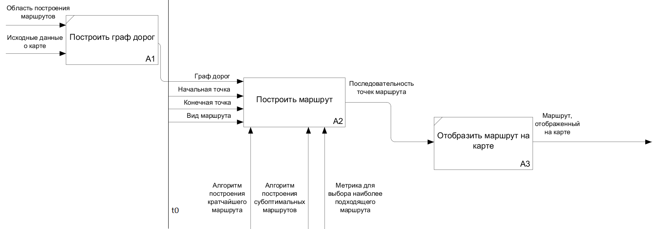
Функциональная модель работы метода

Slide 5
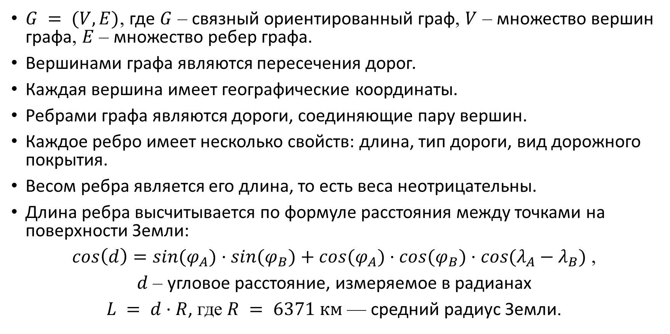
Математическая модель
$G = (V, E)$, где $G$ – связный ориентированный граф, $V$ – множество вершин графа, $E$ – множество ребер графа.
Вершинами графа являются пересечения дорог.
Каждая вершина имеет географические координаты.
Ребрами графа являются дороги, соединяющие пару вершин.
Каждое ребро имеет несколько свойств: длина, тип дороги, вид дорожного покрытия.
Весом ребра является его длина, то есть веса неотрицательны.
Длина ребра высчитывается по формуле расстояния между точками на поверхности Земли:
$cos\left(d\right)=sin(φ_{A})·sin(φ_{B})+cos(φ_{A})·cos(φ_{B})·cos(λ_{A}−λ_{B})$ ,
$d$ – угловое расстояние, измеряемое в радианах
$L = d·R$, где $R = 6371 км$ — средний радиус Земли.

Slide 6
Построение графа дорог
1. XML-файл с данными карты OpenStreetMap
2. Получение из XML-файла базы данных с информацией обо всех дорогах
3. Удаление из базы всех дорог, по которым запрещено движение на велосипеде
4. Получение вершин графа (пересечения дорог)
5. Создание графовой БД (Neo4j)
Основные типы данных OSM:
1. Точка (node)
<node id='23' lat='58.875047918145675' lon='49.785240674006126' />
<node id='22' lat='58.86687448573524' lon='49.737090974777324' />
2. Линия (way)
<way id='24'>
<nd ref='22' />
<nd ref='23' />
<tag k='highway' v='primary' />
</way>

Slide 7
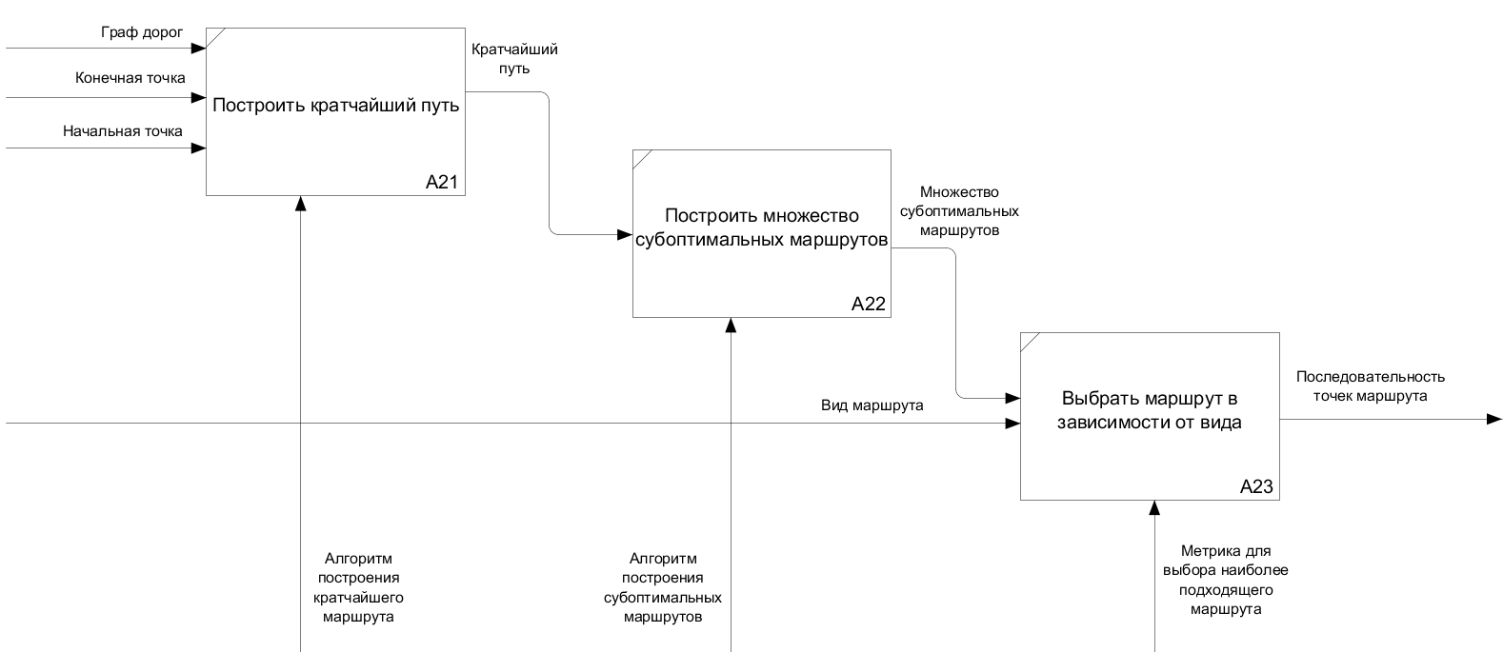
Функциональная модель этапа построения маршрута

Slide 8
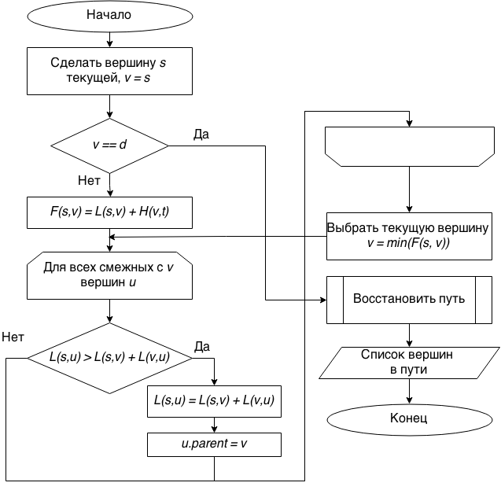
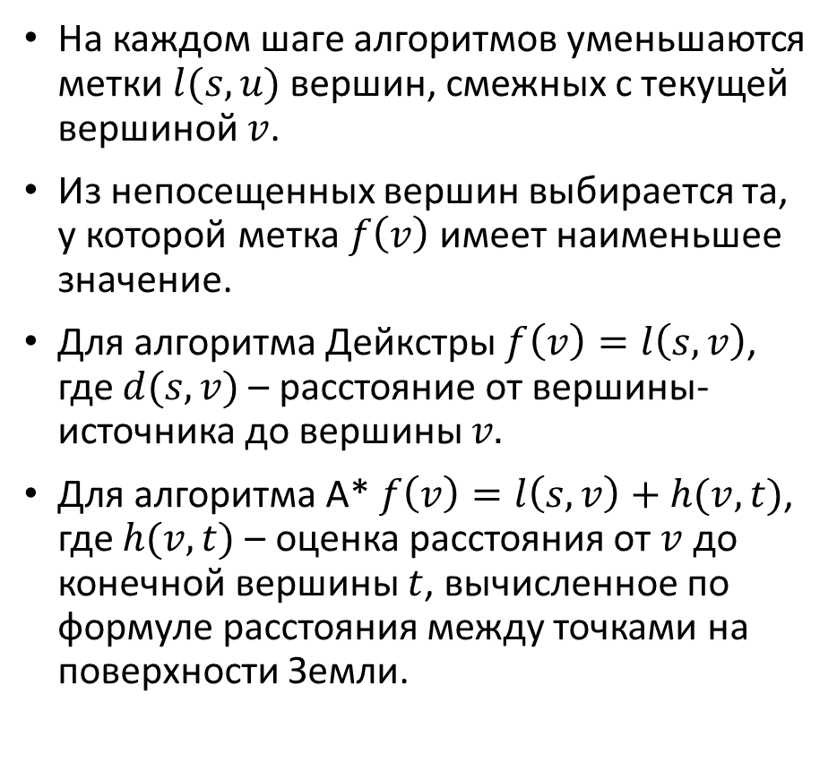
Построение кратчайшего маршрута.
Алгоритмы Дейкстры и А*
На каждом шаге алгоритмов уменьшаются метки $l(s,u)$ вершин, смежных с текущей вершиной $v$.
Из непосещенных вершин выбирается та, у которой метка $f\left(v\right)$ имеет наименьшее значение.
Для алгоритма Дейкстры $f\left(v\right)=l\left(s,v\right)$, где $d(s,v)$ – расстояние от вершины-источника до вершины $v.$
Для алгоритма А* $f\left(v\right)=l\left(s,v\right)+h(v,t)$, где $h(v,t)$ – оценка расстояния от $v$ до конечной вершины $t$, вычисленное по формуле расстояния между точками на поверхности Земли.

Slide 9
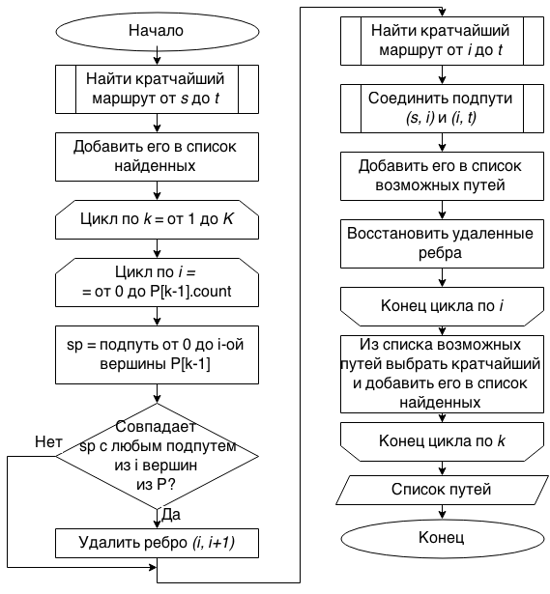
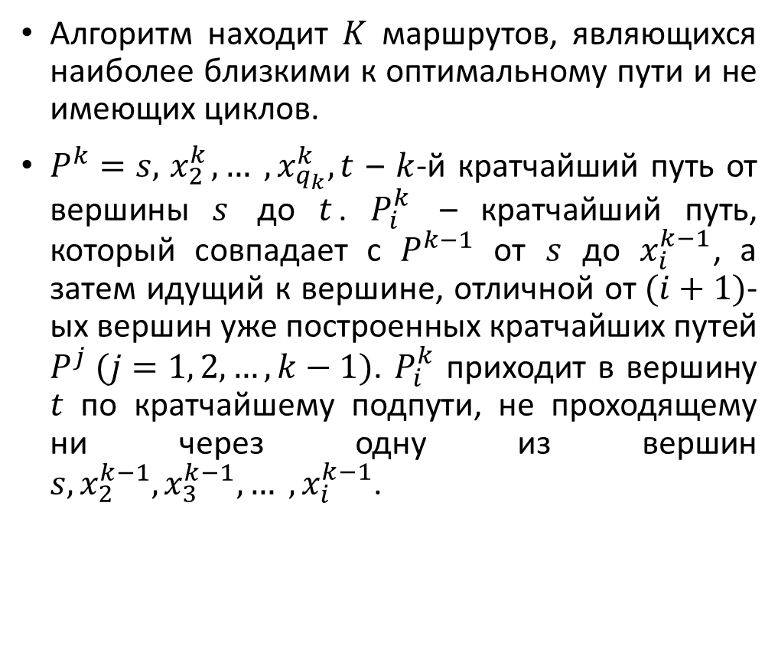
Построение субоптимальных маршрутов.
Алгоритм Йена
Алгоритм находит $K$ маршрутов, являющихся наиболее близкими к оптимальному пути и не имеющих циклов.
$P^{k}=s,{ x}_{2}^{k}, … , x_{q_{k}}^{k}, t$ – $k$-й кратчайший путь от вершины $s$ до $t$. $P_{i}^{k}$ – кратчайший путь, который совпадает с $P^{k−1}$ от $s$ до $x_{i}^{k−1}$, а затем идущий к вершине, отличной от$(i+1)$-ых вершин уже построенных кратчайших путей $P^{j} (j=1, 2, …, k−1)$. $P_{i}^{k}$ приходит в вершину $t$ по кратчайшему подпути, не проходящему ни через одну из вершин $s,x_{2}^{k−1}, x_{3}^{k−1}, … , x_{i}^{k−1}$.

Slide 10
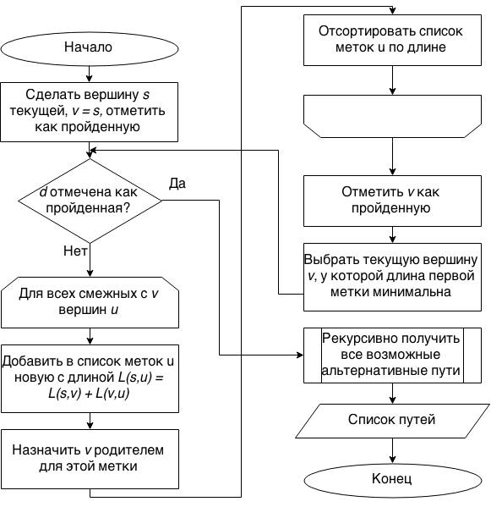
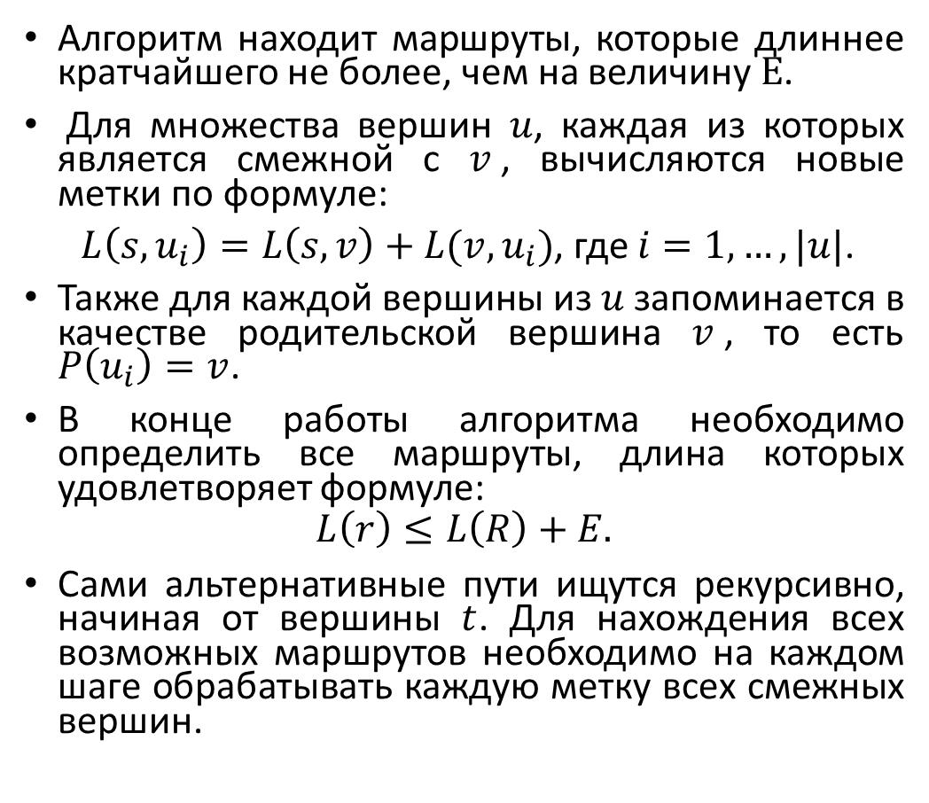
Построение субоптимальных маршрутов.
Алгоритм Е-близких путей
Алгоритм находит маршруты, которые длиннее кратчайшего не более, чем на величину $Е$.
Для множества вершин $u$, каждая из которых является смежной с $v$, вычисляются новые метки по формуле:
$L\left(s,u_{i}\right)=L\left(s,v\right)+L(v,u_{i})$, где $i=1,…,|u|$.
Также для каждой вершины из $u$ запоминается в качестве родительской вершина $v$, то есть $P\left(u_{i}\right)=v$.
В конце работы алгоритма необходимо определить все маршруты, длина которых удовлетворяет формуле:
$$L\left(r\right)≤L\left(R\right)+E.$$
Сами альтернативные пути ищутся рекурсивно, начиная от вершины $t$. Для нахождения всех возможных маршрутов необходимо на каждом шаге обрабатывать каждую метку всех смежных вершин.

Slide 11

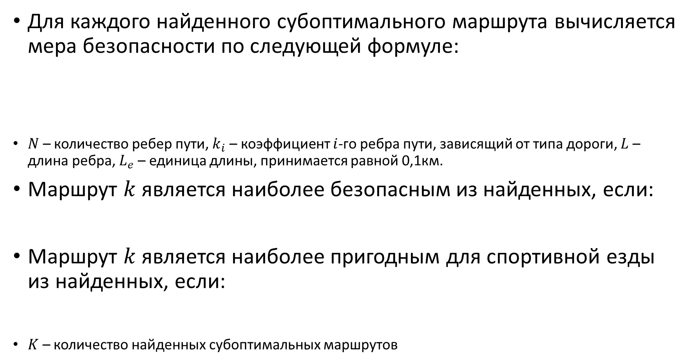


Выбор маршрута в зависимости от вида
Для каждого найденного субоптимального маршрута вычисляется мера безопасности по следующей формуле:
$N$ – количество ребер пути, $k_{i}$ – коэффициент $i$-го ребра пути, зависящий от типа дороги, $L$ – длина ребра, $L_{e}$ – единица длины, принимается равной 0,1км.
Маршрут $k$ является наиболее безопасным из найденных, если:
Маршрут $k$ является наиболее пригодным для спортивной езды из найденных, если:
$K$ – количество найденных субоптимальных маршрутов
$$factor=\prod_{i}^{N}{k_{i}^{L/L_{e}}}$$
$${factor}_{k}=\max_{k}{({factor}_{1}, …, {factor}_{K})}$$
$${factor}_{k}=\min_{k}{({factor}_{1}, …, {factor}_{K})}$$

Slide 12
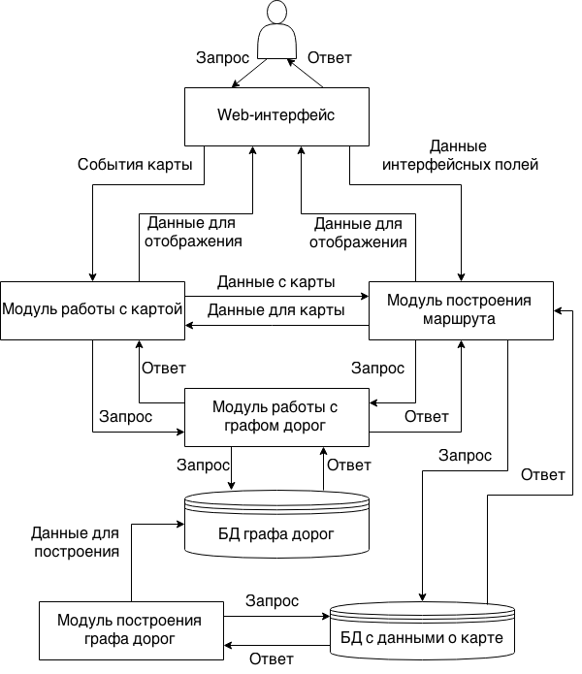
Структура программного обеспечения

Slide 13
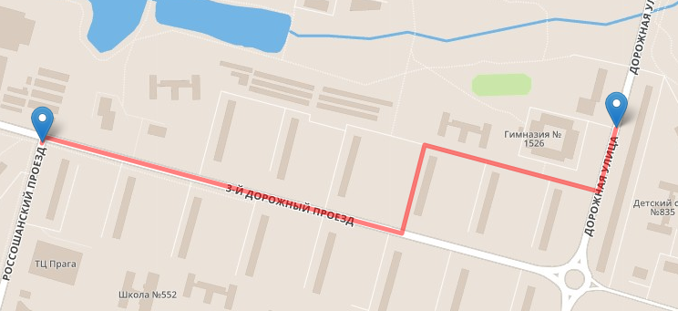
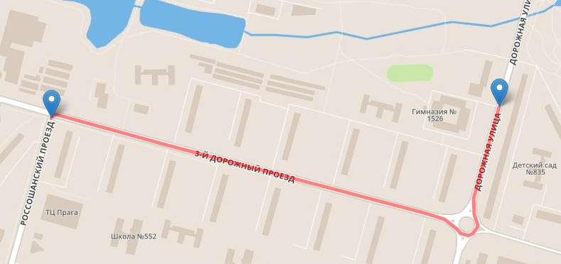
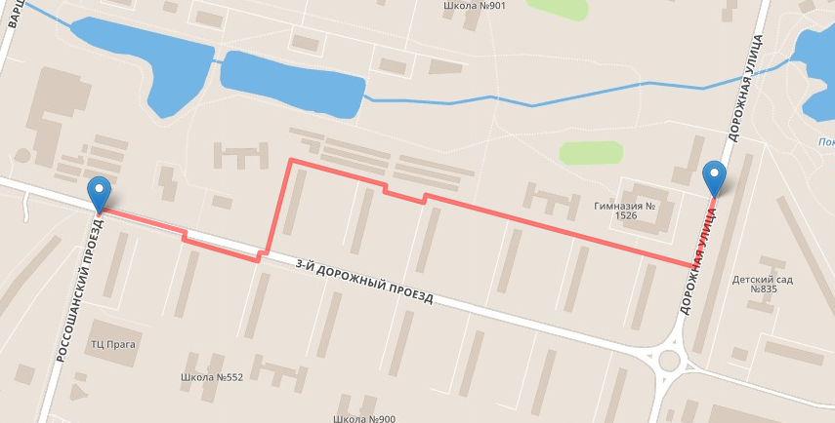
Результаты работы метода в зависимости от вида маршрута
Кратчайший маршрут
Спортивный маршрут
Безопасный маршрут

Slide 14
Исследование полученных результатов
Эксперименты проведены для К=2;5;15; E=0,02;0,1;0,3
Зависимость коэффициента безопасности маршрутов, построенных с помощью разных комбинаций алгоритмов от значений коэффициентов К и Е
Зависимость времени работы разных комбинаций алгоритмов от значений коэффициентов К и Е
Вывод: комбинация алгоритма Дейкстры и алгоритма поиска Е-близких маршрутов дает лучшие результаты не только в скорости работы, но и в качестве полученного результата.

Slide 15
Выводы
Проведен анализ и выбор алгоритмов для построения оптимальных и субоптимальных маршрутов в графах;
Разработан метод построения веломаршрутов по различным критериям;
Построен граф из исходных данных о карте;
Реализован разработанный метод в виде web-приложения;
Проведено исследование результатов работы метода.

Slide 16
Входные и выходные данные и ограничения приложения
Входные данные:
граф дорог;
начальная и конечная точка;
вид маршрута;
выбранная комбинация алгоритмов для построения.
Выходные данные:
построенный маршрут;
время построения;
длина маршрута.
Маршруты строятся только в районе Чертаново Южное.
Приложение предполагает возможность проезда по всем дорогам.
По полученным данным можно сравнить эффективность различных алгоритмов при выполнении построения маршрутов.

Slide 17
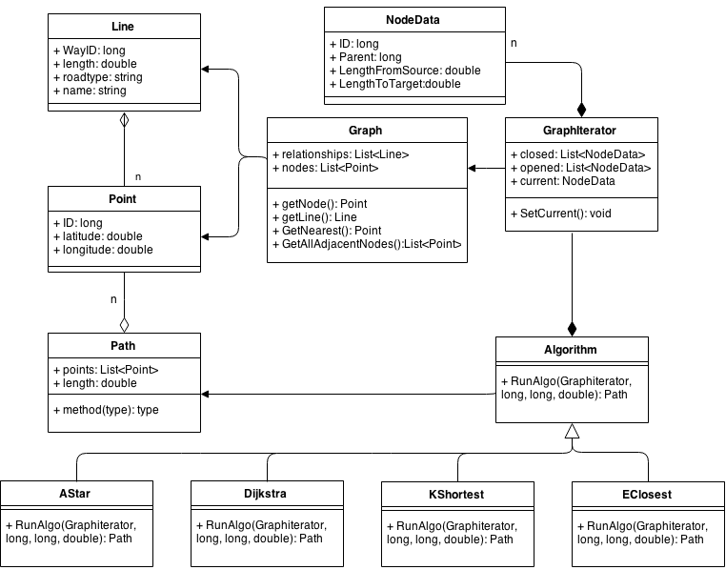
Диаграмма классов

